Slide 1


VeriWrite: La Plateforme de Blog Collaboratif pour une Publication de Qualité
Bienvenue à la présentation de VeriWrite, une plateforme de blog collaboratif révolutionnaire qui vise à établir une nouvelle norme pour la publication en ligne en garantissant la crédibilité et la qualité des contenus. Cette plateforme innovante est spécifiquement conçue pour les auteurs certifiés et les étudiants, leur permettant de publier des contenus académiques et professionnels de manière rigoureuse et validée.
by INKINDI FRANCOIS

Slide 2

Le Besoin d'une Plateforme de Publication Fiable
Dans le paysage numérique actuel, où la prolifération de contenus non vérifiés est omniprésente, la nécessité de garantir la crédibilité et la qualité des publications en ligne est plus importante que jamais. La confiance des utilisateurs est érodée par la présence de contenus non fiables, ce qui rend difficile la distinction entre l'information authentique et les fausses informations. Cette situation est particulièrement problématique dans les domaines académiques et professionnels, où la fiabilité des sources est primordiale.
Manque de Contrôle
La liberté de publication sur internet, bien que précieuse, a conduit à un manque de contrôle sur la qualité et l'authenticité des contenus. Les utilisateurs sont confrontés à un flot constant d'informations non vérifiées, ce qui rend difficile la recherche de sources fiables.
Perte de Confiance
La prolifération de fausses nouvelles et de contenus non vérifiés a érodé la confiance des utilisateurs dans les informations en ligne. Cette situation a un impact négatif sur l'intégrité des connaissances et la prise de décision éclairée.
Besoin de Vérification
Il est devenu urgent de mettre en place des mécanismes de vérification et de validation pour garantir la qualité et la crédibilité des contenus en ligne. Cette nécessité s'applique particulièrement aux domaines académiques et professionnels, où la rigueur et la fiabilité sont essentielles.

Slide 3
VeriWrite : La Solution
VeriWrite se présente comme une solution innovante à ces défis en offrant une plateforme de blog collaboratif où seuls les auteurs authentifiés peuvent publier, et où les articles des étudiants sont soumis à un processus de validation rigoureux. Cette plateforme vise à restaurer la confiance dans les publications en ligne en assurant la qualité et la crédibilité des contenus.
Authentification des Auteurs
Validation Académique
Interface Intuitive
Les articles soumis par les étudiants sont soumis à un processus de validation académique rigoureux par un comité d'experts. Cette validation assure la qualité des informations et garantit que les articles sont conformes aux normes académiques.
VeriWrite offre une interface utilisateur intuitive qui facilite la navigation, la publication d'articles et la gestion des interactions entre les auteurs, les étudiants et les lecteurs. Cette interface est conçue pour offrir une expérience utilisateur fluide et agréable.
VeriWrite exige que tous les auteurs soient authentifiés par des brevets ou des certifications. Cette exigence garantit la crédibilité des publications en assurant que les auteurs sont des experts dans leur domaine.

Slide 4
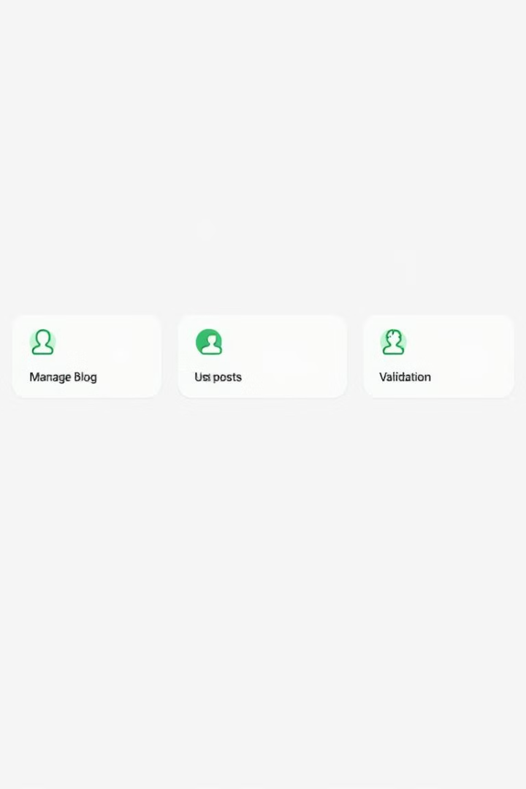
Fonctionnalités de VeriWrite
VeriWrite est conçu avec une gamme de fonctionnalités avancées pour garantir une expérience utilisateur optimale et la publication de contenus de haute qualité.
1
Système d'Authentification
Un système d'authentification robuste basé sur la vérification des brevets et des certifications garantit la crédibilité des auteurs.
2
Processus de Validation
Un processus de validation académique rigoureux pour les articles étudiants assure la qualité et la conformité aux normes académiques.
3
Gestion des Rôles
Des fonctionnalités de gestion des rôles permettent de contrôler les accès et les permissions, assurant la sécurité et l'organisation de la plateforme.
4
Sécurité des Données
Des protocoles de sécurité avancés protègent les données des utilisateurs et garantissent la confidentialité des informations.

Slide 5

L'Innovation de VeriWrite
VeriWrite se distingue par l'intégration de l'intelligence artificielle (IA) pour améliorer l'authentification des auteurs, la validation des articles et la sécurité de la plateforme. Cette intégration permet d'automatiser certaines tâches et d'optimiser les processus, ce qui améliore l'efficacité et la fiabilité de la plateforme.
1
Authentification IA
L'IA analyse les informations des auteurs et identifie les certificats et les brevets associés, automatisant le processus d'authentification et réduisant les risques d'erreurs.
2
Validation IA
L'IA analyse les articles étudiants pour détecter les plagiats, vérifier la cohérence des informations et proposer des améliorations, assistent le comité de validation académique.
3
Sécurité IA
L'IA surveille en permanence la plateforme pour détecter les anomalies et les menaces potentielles, renforçant ainsi la sécurité des données et des utilisateurs.

Slide 6





Impact et Bénéfices
VeriWrite crée un impact positif sur plusieurs fronts en révolutionnant la publication en ligne et en offrant une plateforme fiable et sécurisée pour tous les participants.
Augmentation de la Crédibilité
VeriWrite restaure la confiance dans les publications en ligne en garantissant la crédibilité des auteurs et la qualité des contenus.
Promotion de la Collaboration
La plateforme favorise la collaboration entre auteurs, étudiants et lecteurs, créant une communauté d'apprentissage et de partage de connaissances.
Développement de la Connaissance
VeriWrite encourage la production et la diffusion de contenus de haute qualité, contribuant à la croissance et au développement des connaissances dans différents domaines.
Protection des Données
La plateforme met en œuvre des protocoles de sécurité avancés pour garantir la protection des données des utilisateurs et la confidentialité des informations.

Slide 7
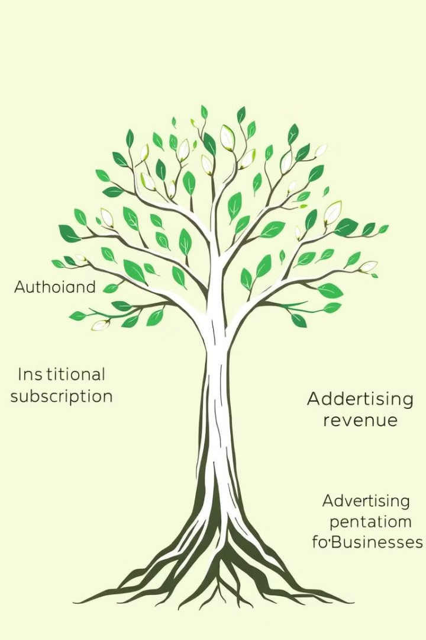
Modèle Économique
VeriWrite est conçu pour être un projet durable et rentable. Le modèle économique de la plateforme s'articule autour de plusieurs sources de revenus, permettant de financer le développement et l'entretien de la plateforme.
Source de Revenu
Description
Abonnements pour les Auteurs
Offrir aux auteurs certifiés des abonnements pour accéder à des fonctionnalités avancées et à une visibilité accrue.
Abonnements Institutionnels
Proposer des abonnements aux institutions académiques et professionnelles pour accéder à la plateforme et à ses fonctionnalités.
Partenariats Académiques
Collaborer avec les institutions académiques pour offrir des services de validation et de publication d'articles étudiants.
Publicité Ciblée
Proposer des espaces publicitaires ciblés aux entreprises et aux organisations relevant des domaines académiques et professionnels.

Slide 8




Appel à l'Investissement
VeriWrite est à la recherche d'investisseurs stratégiques pour soutenir son développement et sa croissance. Les investisseurs auront l'opportunité de participer à une initiative révolutionnaire qui vise à transformer la publication en ligne et à créer une plateforme de confiance pour les auteurs, les étudiants et les lecteurs.
Opportunités
VeriWrite offre aux investisseurs une opportunité unique d'investir dans une solution innovante qui répond à un besoin croissant dans le domaine de la publication en ligne.
Impact Social
L'investissement dans VeriWrite aura un impact social positif en contribuant à la diffusion de contenus de haute qualité et à la promotion de l'apprentissage et de la connaissance.
Rentabilité
Le modèle économique de VeriWrite est conçu pour être durable et rentable, offrant aux investisseurs un retour sur investissement attractif.

